Slide 1

聊天辅助软件开发项目计划
苏碧青 31601382 陈铭阳 31601386
刘乐威 31601400 蓝舒雯 31601380
2018年3月25日 SE2018春-G11

Slide 2
目录
Contents
引言
项目概述
组织结构
实施计划
支持条件
预算
关键问题
专题计划要点

Slide 3
引言
Introduction of Project
项目名称
聊天辅助app开发
项目委托单位
浙江大学城市学院在校学生及教师
项目需方、用户
浙江大学城市学院全体师生
任务提出者
苏碧青

Slide 4
引言
Introduction of Project
项目的主要承担部门
成员 | 角色 | 职责
苏碧青 | 项目经理、配置管理员、文档维护员 | 领导项目团队、执行和管理团队、负责软件的交付工作。负责软件设计并撰写软件设计报告。负责制定配置管理计划，针对项目进行配置库的规划；搭建配置管理环境，建立和维护配置库，保证配置库稳定运行。参与文档编写。主持每周的讨论会以及团内沟通工作，递交每周小组作业。
刘乐威 | 配置管理员、文档维护员 | 在软件项目开发过程中进行的人员。负责制定配置管理计划，针对项目进行配置库的规划；搭建配置管理环境，建立和维护配置库，保证配置库稳定运行。参与文档编写及软件设计开发。
陈铭阳 | 美工、配置管理员、文档维护员 | 整理需求分析并撰写需求分析报告、维护并及时修改和发布已更新技术文档。参与软件设计开发，对界面美工负主要责任。
蓝舒雯 | 美工、秘书、文档维护员 | 做会议记录。对文档进行审阅并给项目经理提出修改意见。整理需求分析并撰写需求分析报告、维护并及时修改和发布已更新技术文档。参与软件设计开发，对界面美工负主要责任。

Slide 5
引言
Introduction Of Project
项目建设背景
生活中我们经常会碰到这样的问题，在与对面聊天时无法继续新的话题而突然安静或者因为聊天层次不同没有合适的话题而导致沉默。为了解决这样的社交问题，我们小组打算开发这个聊天辅助软件。通过大数据搜索引擎，为你及时推送合适的话题，帮助你打破沉默，轻松掌握话题，拒绝尬聊。
?
…

Slide 6








引言
项目开发工具
Introduction of Project
Python：一种解释型、面向对象、动态数据类型的高级程序设计语言。
Photoshop：PS在线图片编辑器是一个专业的在线ps照片处理软件。
MySQL：用于访问和处理数据库的标准的计算机语言。
Git：一个开源的分布式版本控制系统，可以高效处理从很小到非常大的项目版本管理。
Project：通用的项目管理工具软件。
Html5：万维网的核心语言、标准通用标记语言下的一个应用超文本标记语言。
Css3：用于控制Web页面的外观。
Kivy:Kivy是一套Python在UI上的框架

Slide 7
引言
参考资料
Introduction Of Project
《Software Engineering》
出版社：机械工业出版社 作者：Roger S.Pressman
《SQL编程基础》
出版社: 机械工业出版社
作者： Patrick.J.J.
《深入浅出——MySQL开发、管理与应用实例》
出版社：清华大学出版社 作者：邹建
《数据库系统概论》
出版社：高等教育出版社 作者：王珊，萨师煊
《Python基础教程》
出版社：人民邮电出版 作者：Magnus Lie Hetland

Slide 8
引言
Introduction of Project
软件系统与其它系统的关系
无
软件系统于机构的关系
无
标准、条约和约定
无

Slide 9
项目概述
Project Overview
项目的目标
第一目标：打开app，用户登录账号以后可以在app界面输入关键字来获取所需信息。搜索得出的信息以弹窗形式呈现。不感兴趣的信息可以左滑删除，感兴趣的信息可以长按复制到聊天框发送。
第二目标：用户提供社交账号（微博，微信等），后台用爬虫搜索账号数据，以此来获得所需信息。
第三目标：退出app后若app账号未退出登录，则以浮窗形式显示在当前屏幕上。若需使用，则直接点开浮窗，输入关键字实施操作。

Slide 10
项目概述
Project Overview
产品目标与范围
提高聊天的效率，通过用户输入的关键字，来为用户提供合适的话题内容，并且可以由用户自定义选择

Slide 11
项目概述
Project Overview
假设与约束
网络良好，访问量在一定限制范围内；
用户手机运行安卓系统；
必须在6月20日之前完成关于软件的所有工作；

Slide 12
项目概述
Project Overview
项目工作范围
产品范围限定：适用于浙江大学城市学院全体师生
工作范围限定：实现为用户提高聊天效率的功能

Slide 13
应交付成果
项目概述
Project Overview
需完成的软件
主功能：打开app，用户登录账号以后可以在app界面输入关键字来获取所需信息。搜索得出的信息以弹窗形式呈现。不感兴趣的信息可以左滑删除，感兴趣的信息可以长按复制到聊天框发送。
进阶功能：用户提供社交账号（微博，微信等），后台用爬虫搜索账号数据，以此来获得所需信息。
创新功能：退出app后若app账号未退出登录，则以浮窗形式显示在当前屏幕上。若需使用，则直接点开浮窗，输入关键字实施操作。

Slide 14
项目概述
需提交用户的文档
Project Overview
需求规格说明书
用户使用说明书
需提交内部的文档
软件开发计划书
软件需求分析
设计文档
软件测试文档（包括<测试计划>、<测试程序/用例>、<测试记录>和<测试报告>
应当提供的服务
对软件后期使用时出现的bug进行修复；
编写使用手册说明安装作业指导书

Slide 15
项目概述
Project Overview
项目开发环境：
硬件环境：PC
操作系统：Windows XP7/8/8.1/10、Linux
开发语言：Python、MySQL数据库
支持软件：JetBrains WebStorm 11.0.3、AxureRP、Photoshop、Office、IBM rational rose、Soursetree

Slide 16
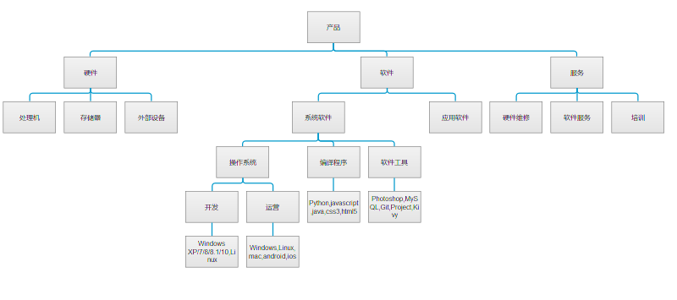
项目概述
Project Overview
项目层次方框图：

Slide 17
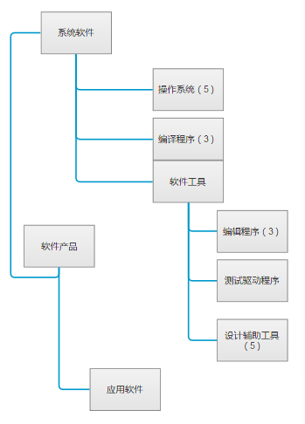
项目概述
Project Overview
项目Warnier图：

Slide 18
项目概述
Project Overview
项目验收方式与依据
提交文档：《项目介绍》ppt、《项目计划》及ppt、《可行性分析报告》、《需求分析SRS》及ppt、《总体设计报告》、《详细设计报告》、《测试报告》、《项目总结报告》及ppt等所有文档需要提交电子版
程序：聊天辅助软件代码所有源代码和测试代码

Slide 19
项目团队建设
Team Building
项目分工
组织结构
项目经理：苏碧青
计划经理：刘乐威、陈铭阳
系统分析员：陈铭阳、蓝舒雯
架构设计师：苏碧青
设计组：苏碧青、蓝舒雯、刘乐威、陈铭阳
程序组：苏碧青、蓝舒雯、刘乐威、陈铭阳
测试组：苏碧青、蓝舒雯、刘乐威、陈铭阳

Slide 20
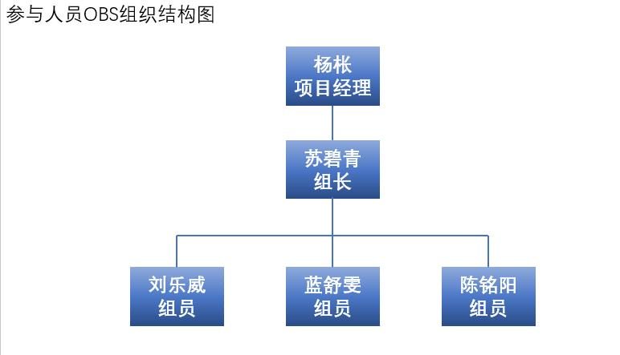
项目团队建设
Team Building
参与人员OBS组织结构图

Slide 21
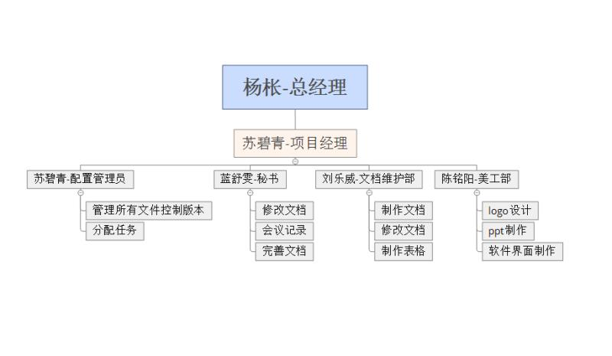
项目团队建设
Team Building
参与人员组织层次图

Slide 22
项目团队建设
Team Building
项目分工
具体分工
姓名 | 角色 | 工作描述
苏碧青 | 分析，设计，编码，测试、审核 | 分析系统需求，项目计划，项目团队管理进行任务分配，加载程序编写、对软件进行测试、检查小组进度，对小组成员的各项工作进行审核
陈铭阳 | 分析，编码，测试，ppt制作 | 分析系统需求，数据交换，项目代码编写，数据加载分析、数据交换、安装程序、安装手册，项目有关ppt的制作、项目最终测试
蓝舒雯 | 分析，编码，测试， 秘书 | 分析系统需求，数据交换，项目代码编写，数据加载分析、数据交换、安装程序、安装手册，项目最终测试、对会议相关信息进行按时记录
刘乐威 | 分析，编码，测试， ppt制作 | 分析系统需求，数据交换，项目代码编写，数据加载分析、数据交换、安装程序、安装手册，项目最终测试、项目有关ppt的制作

Slide 23
项目团队建设
Team Building
项目团队内部协作
项目团队内部协作
协作模式：每周两次会议，分线上（微信电话）和线下（见面会谈）
沟通方式：例会、微信语音等
邮件沟通：主送人为苏碧青，抄送人为蓝舒雯、刘乐威、陈铭阳

Slide 24
项目团队建设
Team Building
项目团队外部沟通与写作
与客户（老师）之间的沟通方式包括：
正式沟通方式：
A.变更备忘
B.评审会议
C.执行情况报告，展示相关ppt
非正式沟通方式：
A.线下面谈

Slide 25
会议地点 | 微信语音 | 会议时间 | 2018.3.16 21:00
主 持 人 | 苏碧青 | 记录 人 | 蓝舒雯
参会人员 | 苏碧青、蓝舒雯、陈铭阳、刘乐威
会议主题 | 关于项目介绍的讨论
会议内容： 确定软件具体的功能。 确定软件所需技术。 确定软件实现形式。 具体如下： 使用人群：全体人员 项目环境：安卓系统 最终效果：能通过关键字搜索来获取用户所需信息。 具体功能：打开app，登录账号后即可直接在app界面操作；退出app界面后，软件不会自动退出登录或关闭，而是以浮窗形式悬浮在手机桌面，若要使用，点开浮窗操作即可。 数据存放：SQLite数据库存储数据。 最重难点：app用啥开发；如何实现搜索引擎；爬虫；分析数据；如何让python实现你的指令；UI用啥做；搜索结果弹窗展示问题；app浮窗效果；数据存放。 近期安排： 3.17继续开会并分配作业。
项目团队建设
Team Building

Slide 26
项目团队建设
会议地点 | 微信语音 | 会议时间 | 2018.3.17 14:15
主 持 人 | 苏碧青 | 记录 人 | 苏碧青
参会人员 | 苏碧青、蓝舒雯、陈铭阳、刘乐威
会议主题 | 技术分享、资源分享、作业分配
会议内容： 分配作业： 具体如下： 项目计划书：引言、项目概况部分——陈铭阳 项目团队组织、实施计划、支持条件——刘乐威 预算、关键问题、专题计划要点——苏碧青 项目简介书：蓝舒雯 ppt：陈铭阳 甘特图：苏碧青 近期安排： 各自完成自己的作业，最后拼贴修改。
Team Building

Slide 27
会议地点 | 图书馆一楼大厅 | 会议时间 | 2018.3.21 18:00
主 持 人 | 苏碧青 | 记录 人 | 蓝舒雯
参会人员 | 苏碧青、蓝舒雯、陈铭阳、刘乐威
会议主题 | G11小组第三次全体会议
会议内容： 汇报 会议全程录音 具体如下： 汇报学习进度 ppt试讲 会后自行研究开源软件文献 近期安排： 散会后自行学习。
项目团队建设
Team Building

Slide 28
会议地点 | 理四-218 | 会议时间 | 2018.3.22 17:45
主 持 人 | 苏碧青 | 记录 人 | 蓝舒雯
参会人员 | SE-2018春G11小组全体成员，杨枨
会议主题 | 提问杨枨
会议内容： 像杨老师提问，探讨研究方向 具体如下： Q：我们所做的聊天辅助系统有2个大难点。第一是考虑语境联系上下文来智能获取信息，第二是爬虫。我们该重点抓哪个（并详细介绍我们的要求）？如果做爬虫，难点在哪儿？ A：其实按照你们的要求，爬虫这里主要是去微博那些地方爬来信息进行分类。这属于信息分类，所以最关键的算法应该是分类而不是去爬。 A：你们另一个关键的地方是不仅去爬，还要实时反馈。个人建议你们做个预约机制而不是实时机制。 Q：我们对于数据库有点懵。 A：爬虫先去爬来，如果自己写难度有点大，建议你们去找现成的。你们打算用什么语言去学分类算法？ Q：python。 A：很好，我建议你们去学北京理工大学嵩天老师的python语言，记得往下看，python机器学习里面就有python分类的算法。 近期安排： 参加慕课嵩天老师的课程自行学习python。
项目团队建设
Team Building

Slide 29
实施计划
Starting plan
风险评估及对策
软件开发项目常见预估的风险：
（1）工程/规模/进度上的风险：
项目工程量较大，规模估算不精确
（2）技术上的风险：
python已初步学习，相关知识体系还不够健全
测试时软件可能产生未知错误
风险排序 | 风险项名称 | 风险描述 | 风险缓解方案
1 | 专业基础知识不牢 | 本次项目开发过程中涉及的知识较多，给项目开发人员带来一定的困难 | 进行相应的培训
2 | 经验欠缺 | 成员开发经验不足，使项目质量难以保证 | 只有通过不断的实践
3 | 软件性能的影响 | 本次开发过程中部分软件可能容易出现死机现象 | 选择合适的软件，搭建良好的配置开发环境

Slide 30
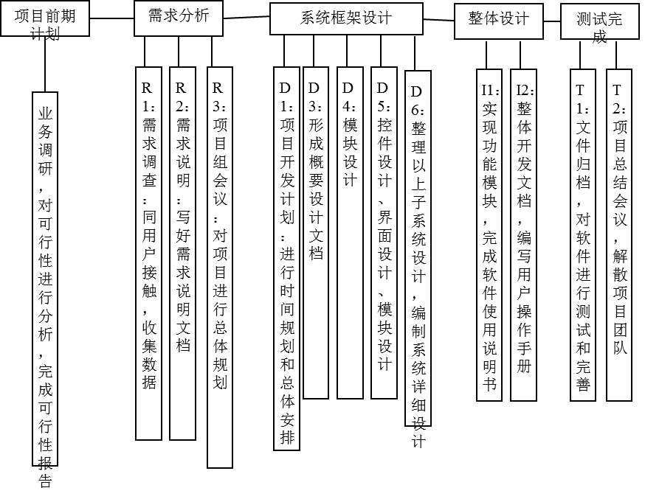
实施计划
Starting plan
工作流程

Slide 31
实施计划
Starting plan
总体进度计划
时间点 | 检查点/里程牌
3月22日 | 初步项目计划书及ppt完成
3月29日 | 软件需求规格说明书完成
4月12日 | 可行性分析报告
4月19日 | 需求说明SRS，需求评审PPT
4月26日 | SRS修订
5月3日 | 总体设计报告
5月10日 | 详细设计报告
5月17日 | 总体设计及详细设计修订+翻转PPT1
5月24日 | 代码清单+测试用例+翻转PPT2
5月31日 | 系统测试报告
6月7日 | 测试报告修订
6月14日
6月21日 | 项目总结报告，总评审PPT
6月27日 | 课程收尾、课程作业评审

Slide 32
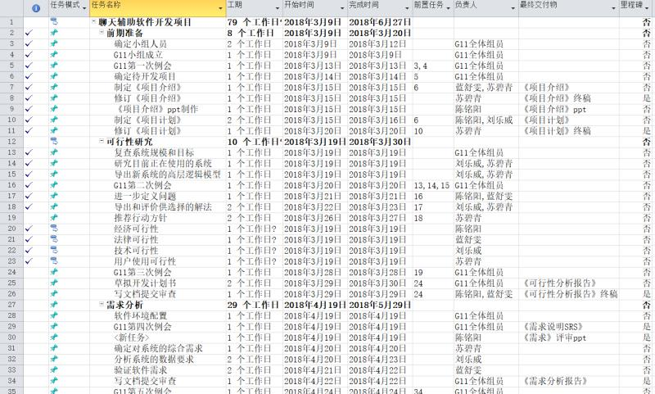
实施计划
Starting plan
总体进度甘特图：

Slide 33
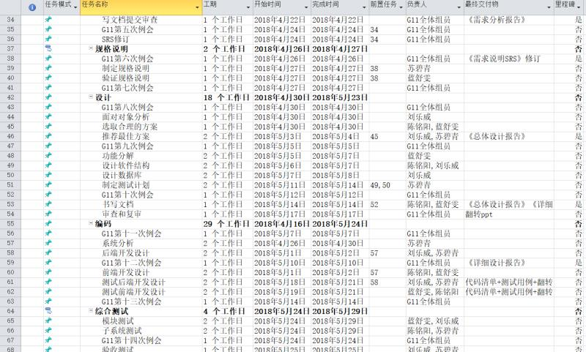
实施计划
Starting plan
总体进度甘特图：

Slide 34
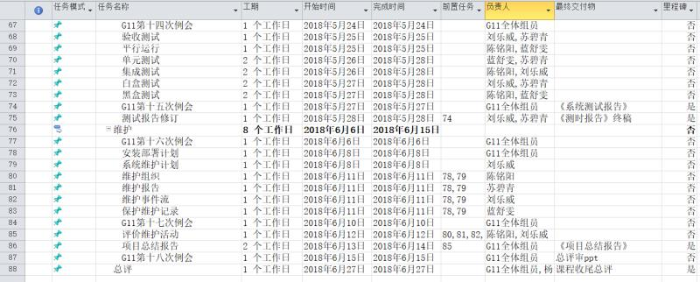
实施计划
Starting plan
总体进度甘特图：

Slide 35
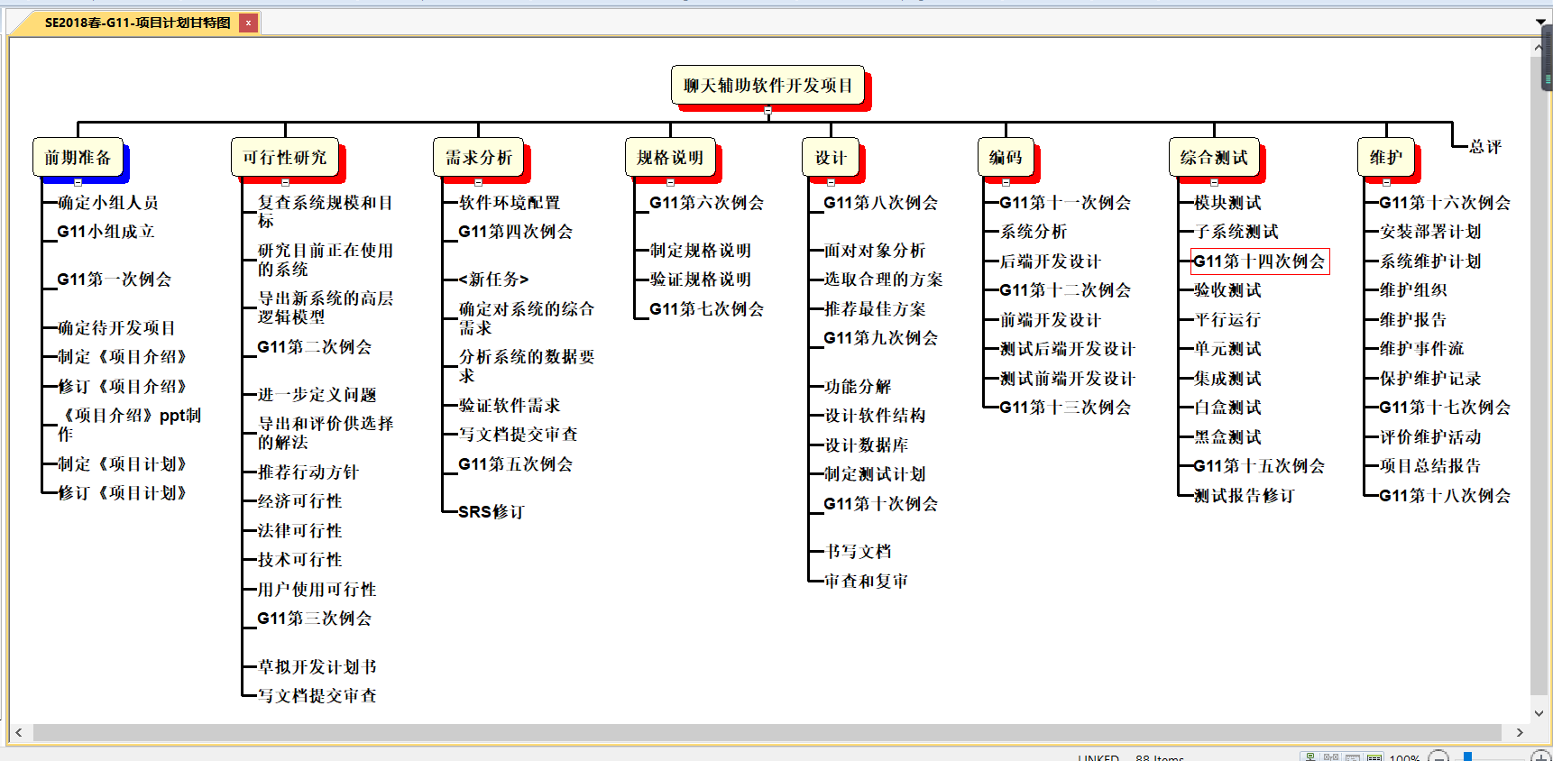
实施计划
Starting plan
WBS图：

Slide 36
实施计划
Starting plan
质量保证计划
对《项目介绍》ppt、《项目计划》及ppt、《可行性分析报告》、《需求分析SRS》及ppt、《总体设计报告》、《详细设计报告》、《测试报告》、《项目总结报告》进行评审和检查
定期进行软件需求评审、概要设计评审、软件验证、确认评审、软件系统功能检查、程序和文档物理检查
对软件尽可能多情况测试保证软件达到需求，小组人员定期检查

Slide 37
实施计划
Starting plan
进度控制计划
由项目组长统一进行监控，并保留在监控过程中产生的日常检查记录
预算监控计划
项目经理每周统计经费开销并记录
配置监控计划
无

Slide 38
支持条件
Support Conditions
内部支持
硬件环境：PC
操作系统：Windows XP/7/8/8.1/10,linux
开发语言：python、JavaScript、Java

Slide 39
支持条件
Support Conditions
客户支持
暂无
外包
爬虫使用开源爬虫

Slide 40
预算
The budget
人员成本
1)估计此项目应投入的人力(人员/时间数);
统一的开发不涉及任何经济的预算，工程量初步设置为3人/天。

Slide 41
预算
The budget
人员成本
2)按职责分解所投入的人力；

Slide 42
预算
The budget
设备成本
支持软件：JetBrains WebStorm 11.0.3、AxureRP、Photoshop、office、IBM rational rose、Soursetree
开发地点：宿舍、机房、图书馆
实验设备：个人PC 机、笔记本、实验室PC机
项目资源维护需求的数目和类型：4台个人电脑
计算机内存要求：内存≥4G
显卡要求：独显2G及以上
操作系统：Windows操作系统 Linux操作系统
数据存储能力：磁盘类型SSD 16TB容量
网络服务吞吐能力：150Mbps 时延2ms

Slide 43
预算
The budget
其他经费预算
按照2017年杭州市薪资水平报告里每人30.97元每小时的薪资水平，结合甘特图中给出的具体所需时间，整个项目开发时间成本预期在27005.84元，后期对于该产品在市场实际上的不能满足客户的需求和对其的维护和更新的成本不算在其中。而后期成本在于网站的推广宣称的费用。

Slide 44
关键问题
The Key Problem
开发者的技术实力
可能会出现人员技术不达标而无法在预期内完成任务的情况；
没有经费和硬件设施有限；
用户需求不清，存在误解及二义性；
第一次开发软件，开发人员没有实际经验；
目前小组成员实力有限，预计开发过程会碰到许多瓶颈。为了将项目做得更加符合实际，本组人员都会在开发项目的基础上进行深度学习。

Slide 45
关键问题
The Key Problem
问题的复杂性
需实现的功能涉及到多方面的技术，目前这些技术大多数还未学习。
系统开发在时间的条件下成功的可能性
虽然时间紧迫但是完成可能性较高。
系统开发在费用的条件下成功的可能性
费用对该项目没什么影响

Slide 46
关键问题
The Key Problem
关键技术
数据仓库：分布式爬虫系统，分布式数据库（线下备份）；
数据挖掘：评论文本挖掘，信息文本挖掘；
数据分析：海量数据的清洗、统计分析和建模。

Slide 47
关键问题
The Key Problem
开发难点
用python爬虫爬取指定用户微博图片及内容，并进行微博分类及使用习惯分析，生成可视化图表；
用python爬虫获取热门微博评论并进行情感分析；
用python在大量数据中根据条件筛选数据；
前端设计和多平台账号打通，分别嵌入新浪微博、微信做第三方授权登录获取到头像、昵称等信息、账号绑定及解绑。
*目前爬虫处于法律的灰色地带，暂时无法判定是否侵犯了用户的隐私及合法权益等问题。

Slide 48
Thank you for watching.
请老师加以指导，谢谢

